Slide 1
Архитектура, возможности и методы использования платформы облачных вычислений Microsoft Windows Azure
Лекция 6
Windows Azure Storage
Сафонов Владимир Олегович
Профессор кафедры информатики
Заведующий лабораторией Java-технологии
Санкт-Петербургский государственный университет
Email: vosafonov@gmail.com
WWW: http://www.vladimirsafonov.org

Slide 2
Введение в Azure Storage
Windows Azure Storage– основная компонента Azure, предназначенная для управления памятью в “облаке”.
По классу ПО (см. лекцию 1) Azure Storage относится к промежуточному ПО (middleware)
Azure Storage предназначена для поддержки хранения информации в Azure Platform.

Slide 3
Основные сервисы Storage
- Сервис Blob (Binary Large OBjects) для хранения текста или бинарных данных
- Сервис Queue для надежного сохраняемого обмена сообщениями между сервисами
- Сервис Table для работы со структурированной памятью, к которой можно обращаться по запросам.

Slide 4
Преимущества Windows Azure Storage
Троекратное дублирование данных; устойчивость к ошибкам
Поддержка REST (Representational State Transfer) – наиболее оптимального асинхронного протокола взаимодействия с Web-сервисами

Slide 5
Формат доменых имен элементов Памяти Azure
В Azure CTP предоставляются три сервиса Памяти - таблицы (tables), очереди (queues) и бинарные объекты (blobs)
В коммерческой версии они объединены под сервисами блокировки и кэширования.
Они функционируют под управлением Azure Fabric.
Каждый сервис имеет программный .NET API и HTTP REST API. REST-узлы сети имеют следующий формат имен:
.[storage,blob,queue].core.windows.net.

Slide 6
Таблицы
Структурированные, не требующие описаний в виде схем, масштабируемые хранилища данных
Каждый объект имеет имя таблицы и набор свойств вида ключ / значение
Ограничения на объекты: максимальный объем – 1 МБайт, максимальное число свойств – 255.
Поддерживаются следующие типы свойств:
- строка (string)
- двоичный объект (binary)
- целое число (int)
- длинное целое (long)
- булевское значение (bool)
- вещественное двойтой точности (double)
- глобальный идентификатор объекта (guid)
Имеется три специальных свойства: ключ раздела (partition key), ключ строки в таблице (row key), и версия (version)
К таблицам поддерживаются очереди сообщений
Таблица делится на разделы (partitions)
Запросы к таблицам

Slide 7
Бинарные объекты (blobs)
Бинарные объекты могут создаваться и обрабатываться программным путем.
Бинарные объекты идентифицируются уникальными, мнемоничными путями доступа в виде URL-адресов типа:
<account>.blob.core.windows.net
Размер бинарных объектов можнт быть до 50 ГБайт.
Блоки до 64 МБайт могут обрабатываться непосредственно, большей длины – должны быть разделены на блоки.
Каждый блок закачивается на сайт отдельно. В конце операции проверяется, все ли блоки закачаны.
Пространство имен для бинарных объектов – это иерархический IURL-путь вида:
<account>.blob. core.windows.net
Бинарные объекты можно изменять

Slide 8
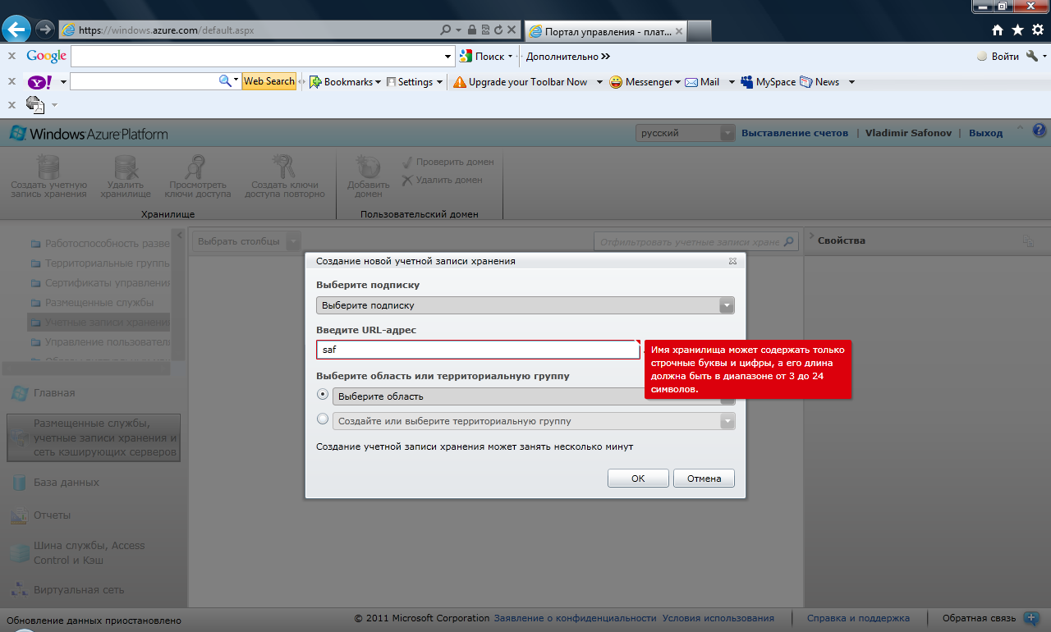
Создание нового Storage Account

Slide 9
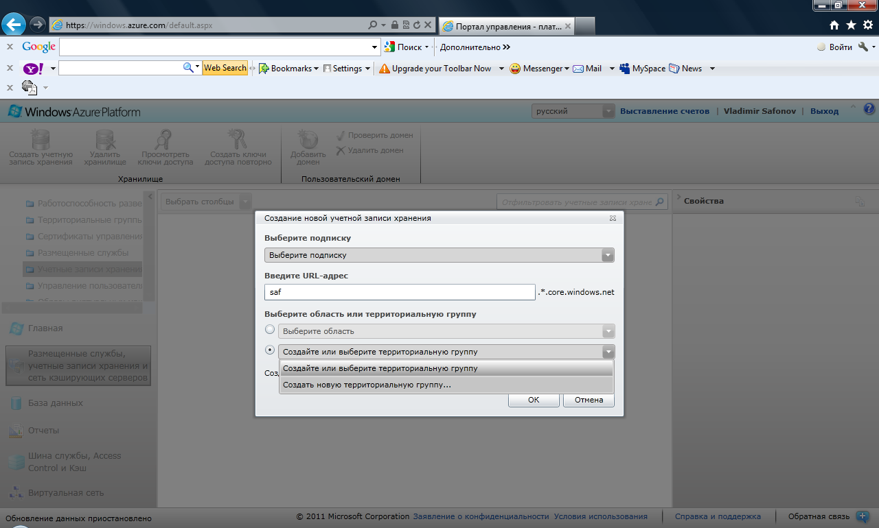
Создание территориальной группы

Slide 10
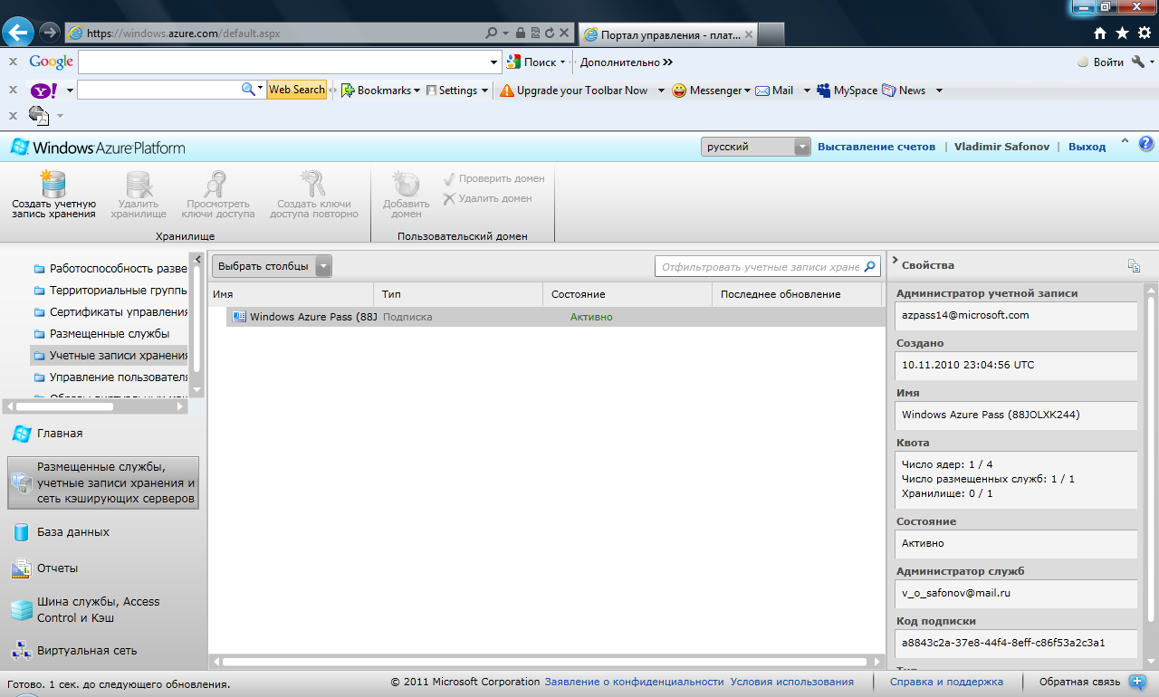
Выбор сведений о подписке

Slide 11
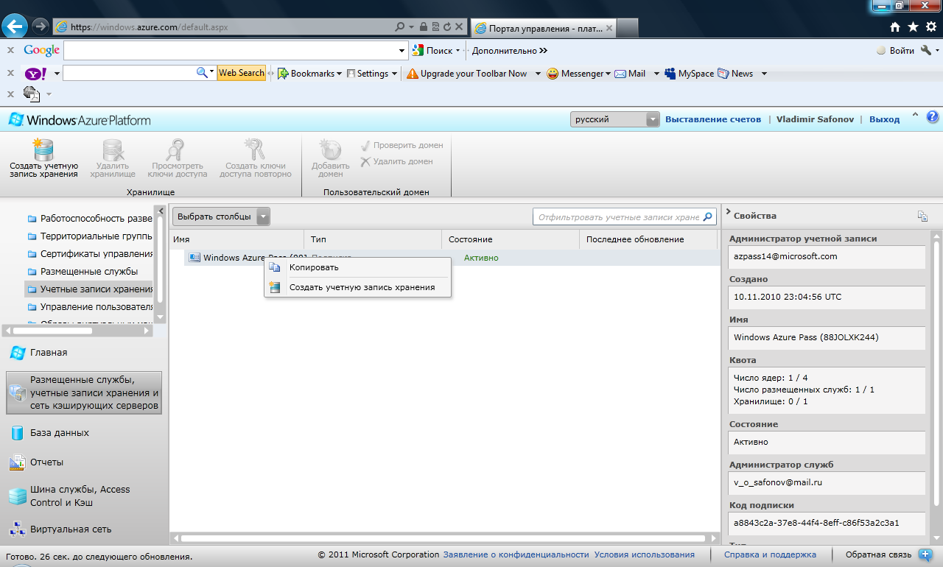
Создание Storage account по выбранной подписке

Slide 12
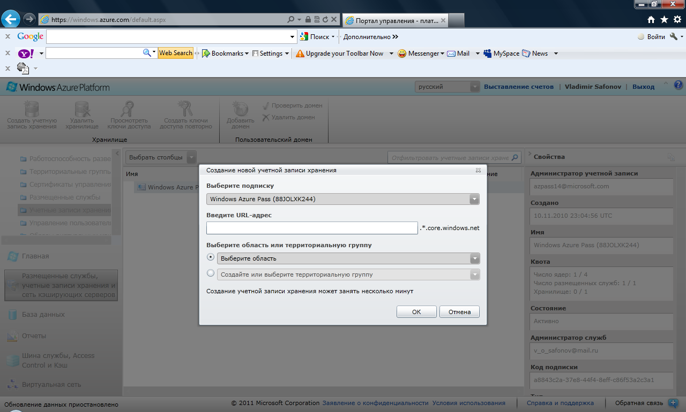
Создание новой учетной записи хранения

Slide 13
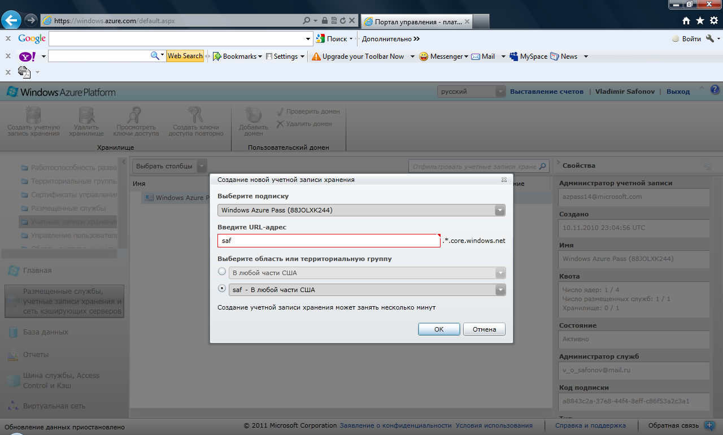
URL-адрес учетной записи хранения

Slide 14
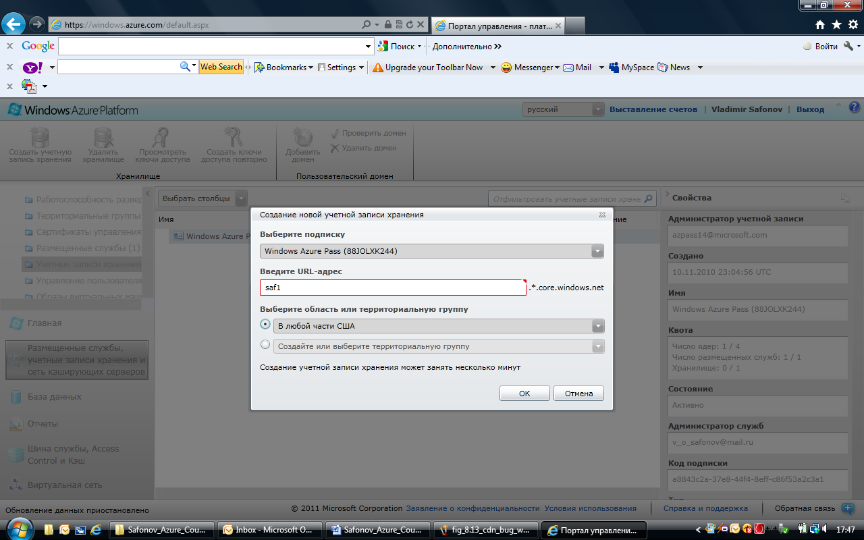
URL-адрес учетной записи хранения

Slide 15
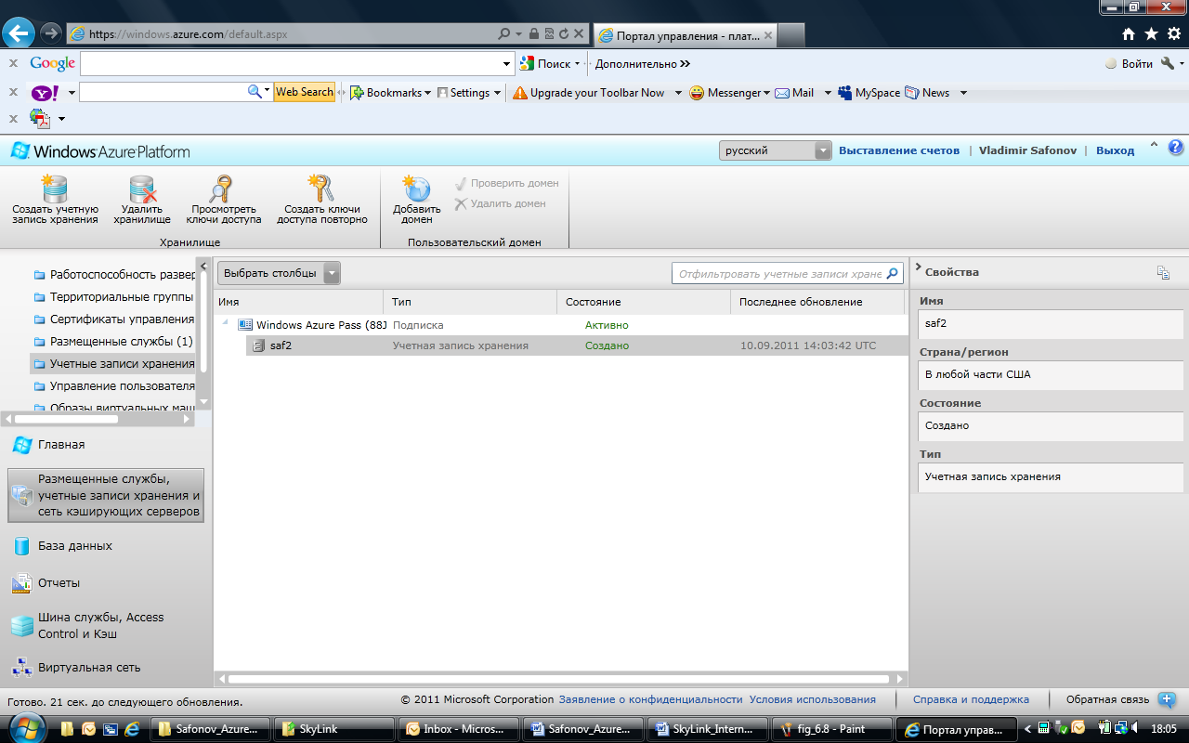
Создание Storage account saf2

Slide 16
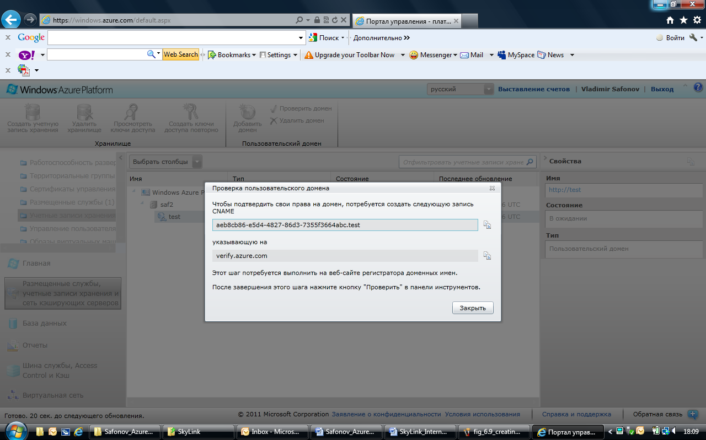
Регистрация доменного имени

Slide 17
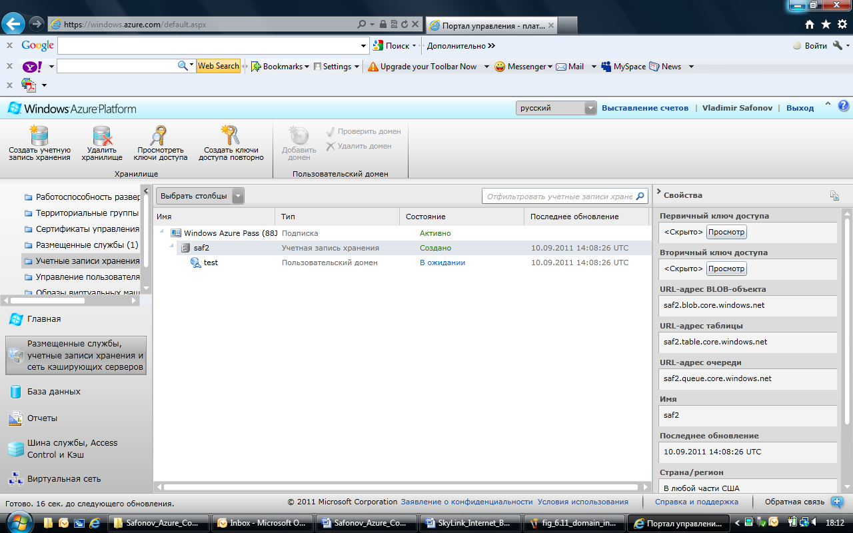
Доменное имя создано

Slide 18
Домашнее задание к лекции 6
Войдите в облако Azure, создайте Storage account и в нем – домен.
В домене создайте бинарный объект и таблицу и поэкспериментируйте с ними.

